Slide 1
MAKLUMAT PENEMPATAN WARGA DI
BANGUNAN MATRADE

Slide 2
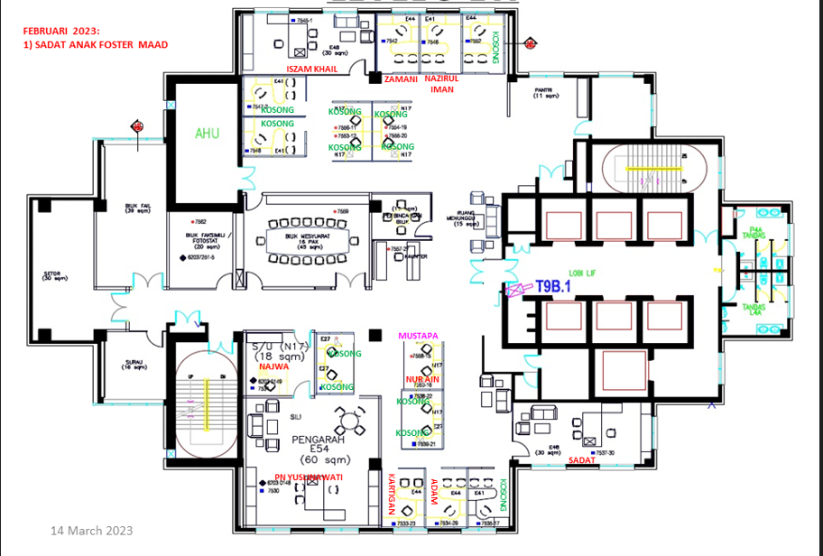
PENEMPATAN MENGIKUT ARAS
NO | ARAS | BAHAGIAN
1. | ARAS 09 | BAHAGIAN ADM /MSF
2. | ARAS 10 | BAHAGIAN PCT /MSF
3. | ARAS 11 | BAHAGIAN ASET & KEW /MSF
4. | ARAS 12 | BAHAGIAN PP /MSF
5. | ARAS 13 | BAHAGIAN HRMD & DGO /MSF
6. | ARAS 14 | BAHAGIAN BTI & MEDIA /MSF
7. | ARAS 15 | BAHAGIAN AiI/MSF
8. | ARAS 21 | PENGURUSAN DAN CSI
9. | ARAS 01 | BAHAGIAN PCD

Slide 3
GARIS MASA PERPINDAHAN
11/8/23
BOM
14/8/23
Tarikh penting
1/9/23
MPC mula beroperasi di Bangunan MATRADE bagi
Sebutharga
Proses Perolehan Pembekal
25/09/23
Hingga
15/10/23
Warga HQ mula mengemas barang peribadi/ pejabat
15/10/23
Serahan Bangunan MATRADE secara rasmi
Pembungkusan barangan Persendirian dan PejabatKotak oleh Mover
Kerja-kerja penghantaran barangan dari MPC ke MATRADE
Proses Perpindahan
Warga yng terilibat
Kotak oleh Mover
Bagi Aras 9 - 15
PENYEDIAAN KERTAS
BOM
HEBAHAN WARGA
KERJA-KERJA PACKING
SERAHAN RUANG KERJA

Slide 4
TUNTUTAN PERJALANAN
Warga yang terlibat dengan perpindahan awal ke Bangunan Matrade dimohon untuk merancang jadual kerja sekiranya Penyelia masih berada di Ibu Pejabat MPC.
Sebarang mesyuarat/perbincangan digalakkan menggunakan platform atas talian.
Sebarang Tuntutan Perjalanan tidak akan dibenarkan bagi tujuan penjimatan (Anggaran kos perjalanan pergi dan balik MPC ke MATRADE : RM30.00 seorang (termasuk tol)

